Slide 1
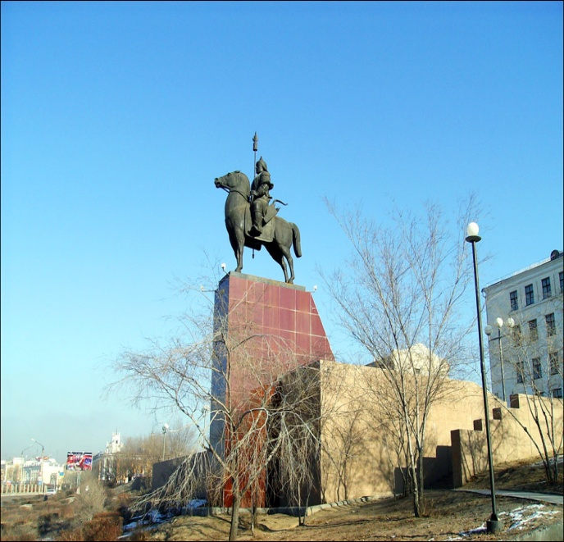
Бурятский героический эпос «ГЭСЭР»

Slide 2
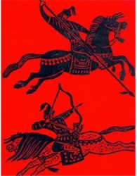
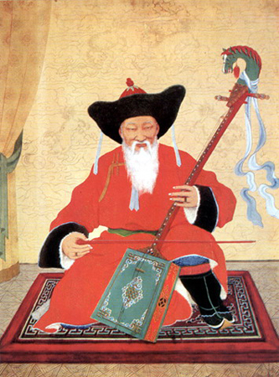
О преданьях древности седой
Рассказал мне хур чудесный
О сраженьях славных дней
Мне поведал старец благородный (улигершин-сказитель)

Slide 3
Гэсэр - герой бурятского эпоса, небожитель, спустившийся на землю и превратившийся в человека, чтобы совершить подвиг добра. Он должен победить чудовище, угрожающее роду человеческому.
Ныне существуют три основные версии "Гэсэра": бурятская, тибетская и монгольская.

Slide 4
Подвиги Гэсэра
В незапямятные времена случилось так, что на земле стали распространяться невиданные ранее болезни, голод и мор, вспыхнули войны, к людям стали приходить несчастья и беды. Небожители, увидев это, решили послать на землю Бухэ Белигтэ, среднего сына Хан Хурмусты, правнука божественной Манзан Гурмэ. Бухэ Белигтэ должен был родиться на земле как человек, а не прийти к людям в облике небожителя. Будущий герой родился в семье семидесятилетнего старика и его шестидесятилетней жены, которая на самом деле была дочерью солнца, и получил имя Зургай. Это был некрасивый ребенок: сопливый и шелудивый, однако уже в раннем детстве проявились магические способности этого необыкновенного младенца.

Slide 5
Его земные родственники начали догадываться о великом предназначении будущего героя. Еще в то время, когда Зургай лежал в люльке к нему был послан злой шаман, который должен был погубить героя. Младенец легко справляется с шаманом. Вскоре Зургай сам мастерит себе лук и делает из древесной коры коня, на котором отправляется сражаться со злыми бесами альбинами. Он приводит в дом невест: сначала ханскую дочь, а через некоторое время в состязании выигрывает другую девушку, дочь богача.

Slide 6
Благодаря этим девушкам Абай Гэсэр явился людям в своем настоящем облике героя - освободителя земли от злых демонов.

Slide 7
Произошло это так. Девушки, жившие у него в доме, решают узнать, куда Зургай по утрам уезжает от них. Проследив за ним, они видят его на горе в облике небожителя среди великих волшебников и магов. Девушки понимают, что это не просто Зургай, но Абай Гэсэр.
Небожители присылают Гэсэру в помощь волшебного коня, который будет его верным помощником в опасных битвах и походах.

Slide 8
Первый подвиг Гэсэра - битва с великаном Лобсоголдой-мангадхаем. Злые чары жены этого великана превращают Гэсэра в осла. Но небожители помогают ему обрести прежний облик Абая Гэсэра. Битва с могущественным врагом длилась полгода, и небожители не оставались безучастными к этому сражению. Манзан Гурмэ помогает Гэсэру, а ее сестра Маяс Хара - его противнику. В конце долгого и упорного сражения Гэсэру удается победить мангадхая.

Slide 9
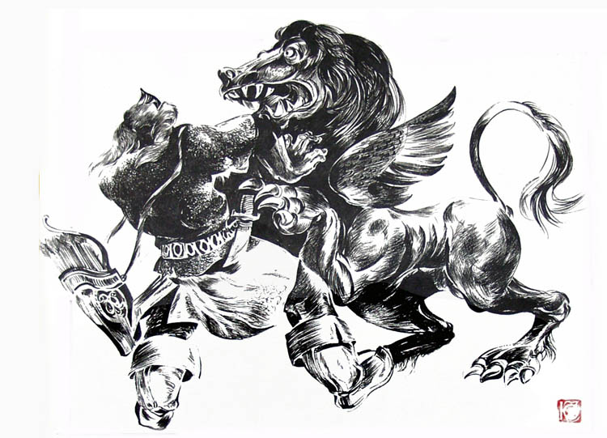

Slide 10
Другим подвигом Гэсэра была битва с чудовищем, обладающим большой магической силой, Гал-Дурмэ-ханом. Герой не может победить злодея в честном поединке, потому что Гал-Дурмэ-хан может бесконечное число раз погибать и снова возрождаться. Но истощенный битвой, он обещает впредь не творить зла людям и удаляется на восточный край земли. В битве с Хараабал Мэргэном Гэсэр погибает, сраженный грозными черными силами, пришедшими с востока. Эти силы были вызваны магическими заклинаниями Хараабал Мэргэна. Вещий конь Гэсэра сообщает женам и сыновьям своего хозяина о его гибели и помогает им найти волшебное средство, которое возвращает Гэсэра к жизни. Гэсэр совершил еще много других подвигов. Он очистил мир от чудовищ и сделал его более приспособленным для существования человека.

Slide 11
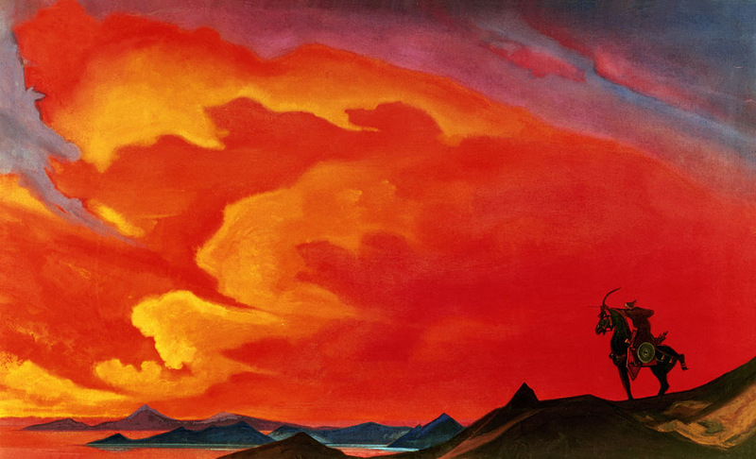

Slide 12
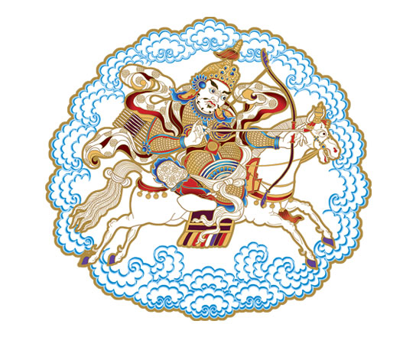
Вывод:
В поэме воспевается верность долгу, клеймится позором измена и предательство. "Гэсэр" - гимн любви к своей земле.

Slide 13
"Не допускай врага к родной земле, не жди его, но выходи навстречу, там-то он будет побежден" - вот один из важнейших мотивов этого эпического сказания.

